Slide 1
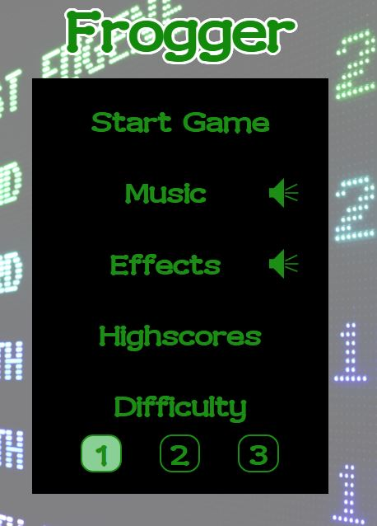
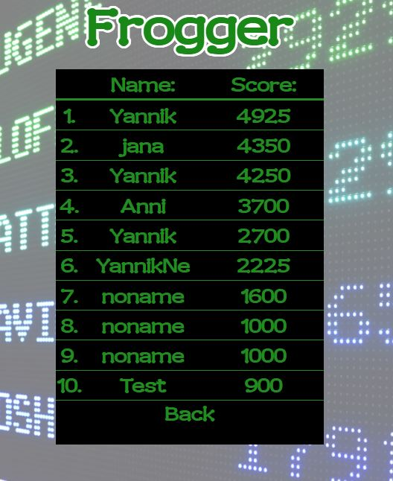



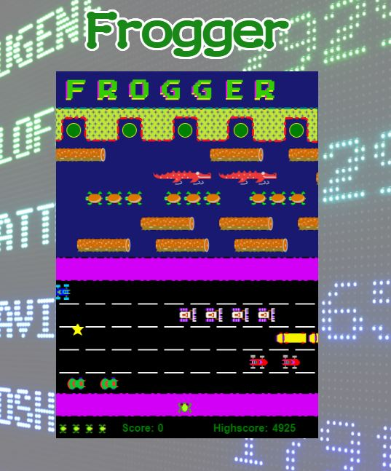



Frogger Retro-Game
Sounds
Musik
Sprung
Views
Highscores
Spiel
Features
Sterne
Schwierigkeiten
Wasser
Crash
Menü
Tod Menü
Dead/ Win
Bessere Punkteverteilung
Das Spiel
Realistische Nachbildung des Retro-Spiels Frogger
Unterstützung moderner Browser
Highscores auf deiner Maschine
Echtes Retro Feeling!
Sterne auf dem Weg
Retro Sound und Musik
Herausfordernde Schwierigkeitsstufen
Frogger
by
Georg Westbomke
Dirk Solenborn
Yannik Kasper
Plain Vanilla HTML/CSS/Javascript

Slide 2
Quellen
Firefox Bild
https://www.kisspng.com/png-firefox-png-logo-62767/download-png.html
Chrome Bild:
https://www.iconfinder.com/icons/85098/browser_chrome_google_icon
OperaBild:
https://de.wikipedia.org/wiki/Datei:Opera_2015_icon.svg
HTML Bild
https://www.iconfinder.com/icons/65687/5_five_html_html5_logo_piää_icon
Css Bild
http://www.olivergast.de/blog/2012/05/31/css3-ubersicht-der-artikel-und-demos/
Js Bild:
https://krakensystems.co/careers/junior-javascript-developer/
12.09.2018 BFWI416a/ BFWS416a WIP: Herr Brändle Dirk Soltenborn, Georg Westbomke, Yannik Kasper

